Slide 1


Transferencia de Materiales al Piso
|

Slide 2
Descripción del proceso
Beneficios
Esta actividad pasa los materiales necesarios para la orden de fabricación de varios almacenes al almacén de producción.
Esta actividad pasa los materiales necesarios para la orden de fabricación de varios almacenes al almacén de producción.
Material a tiempo en la línea de producción
Reducción de tiempos muertos de producción
Administración eficiente de los costos
Roles organizacionales
Almacenista

Slide 3
Premisas, comentarios, funcionalidad y/o reglas de negocio del cliente
Agregar premisas, comentarios, funcionalidad y/o reglas del negocio específicas del cliente

Slide 4
Agregados funcionales y/o interfaces
Agregar los agregados funcionales y/o interfaces que interactúan en este proceso

Slide 5
Transferencia de Materiales al Piso
Plan Maestro de Producción MPS - Programa Producción
Recibo de Materiales
Almacenista
COOIS
Visualizar ordenes liberadas
MMBE
Verificar Existencias Materiales
Hay Inventario
Notificación Faltantes a Control de Materiales
No
Si
MB26
Efectuar picking con referencia a ordenes liberadas
Movimiento Físico Materiales al Piso
Manufactura discreta / repetitiva
Orden de compra discreta
Plan Maestro de Producción MPS - Programa Producción
Plan de Requerimiento de Materiales MRP

Slide 6
Aceptación del plano de negocio
Transferencia de Materiales al Piso
Firma del Key User
Firma del Consultor
<Nombre del usuario clave>
<Nombre del usuario clave>

Slide 7
Simbología
Símbolo | Definición | Símbolo | Definición
 | Proceso vinculado. Existe un diagrama a detalle de este proceso. |  | Conector . Conecta pasos específicos del proceso.
 | Actividad manual. Cubre un paso del proceso realizado manualmente por el usuario fuera del sistema. |  | Evento o actividad externa al proceso.
 | Actividad en SAP. Cubre un paso del proceso realizado en el sistema SAP, especifica una transacción a utilizar. |  | Decisión. Identifica una decisión a ser tomada por el usuario en el proceso lo cual deriva en diferentes actividades a realizar.
 | Impresión. Identifica un documento impreso (ej. Reporte, forma) |  | Engloba actividades / transacciones relacionadas
 | Actividad agregado funcional/interface. Cubre un paso del proceso realizado en el sistema SAP con un agregado funcional o a través de una interface desarrolada. |  | Flujo a seguir. Identifica la secuencia normal de pasos a seguir en el proceso

Slide 8
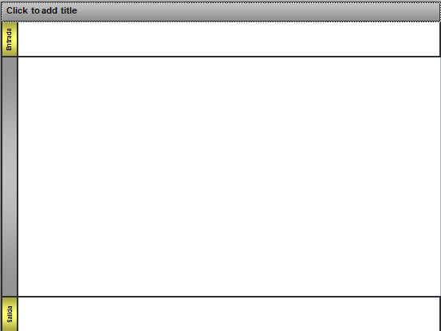
Descripción del layout
Título del diagrama
Entradas del proceso: Identifica procesos, eventos y/o actividades externas que influyen en el curso de eventos del escenario.
Roles responsables: Identifica un rol de usuario, unidad organizacional o grupo que es responsable de la ejecución de los pasos englobados en el renglón.
Flujo del proceso. En este espacio se encuentran los pasos fuera y dentro del sistema, decisiones, otros procesos a ser ejecutados por los roles responsables
Salida del proceso. Identifica el fin del procesos o la salida a otros procesos, eventos y/o actividades.

